Slide 1






















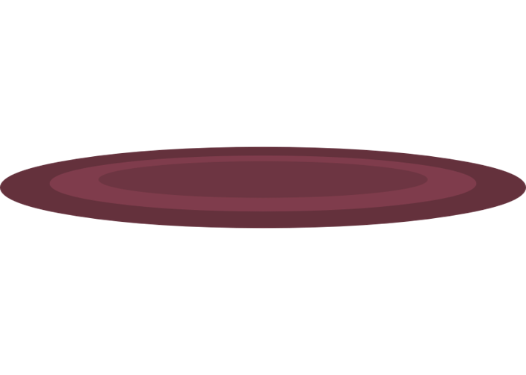


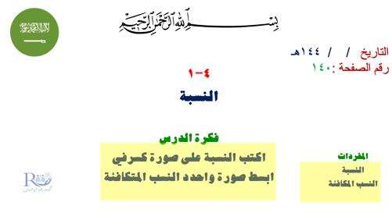

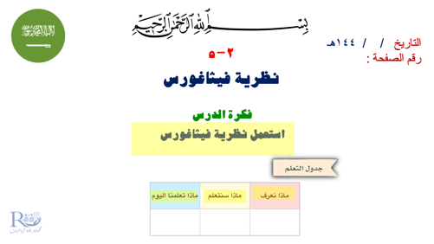

Slide 2





التاريخ / / ١٤٤هـ
رقم الصفحة :
٢-٥
نظرية فيثاغورس
فكرة الدرس
استعمل نظرية فيثاغورس
جدول التعلم
ماذا نعرف | ماذا سنتعلم | ماذا تعلمنا اليوم

Slide 3



٢-١
الجذور التربيعية

Slide 4
جدول الضرب
x | ٠ | ١ | ٢ | ٣ | ٤ | ٥ | ٦ | ٧ | ٨ | ٩ | ١٠ | ١١ | ١٢
٠ | ٠ | ٠ | ٠ | ٠ | ٠ | ٠ | ٠ | ٠ | ٠ | ٠ | ٠ | ٠ | ٠
١ | ٠ | ١ | ٢ | ٣ | ٤ | ٥ | ٦ | ٧ | ٨ | ٩ | ١٠ | ١١ | ١٢
٢ | ٠ | ٢ | ٤ | ٦ | ٨ | ١٠ | ١٢ | ١٤ | ١٦ | ١٨ | ٢٠ | ٢٢ | ٢٤
٣ | ٠ | ٣ | ٦ | ٩ | ١٢ | ١٥ | ١٨ | ٢١ | ٢٤ | ٢٧ | ٣٠ | ٣٣ | ٣٦
٤ | ٠ | ٤ | ٨ | ١٢ | ١٦ | ٢٠ | ٢٤ | ٢٨ | ٣٢ | ٣٦ | ٤٠ | ٤٤ | ٤٨
٥ | ٠ | ٥ | ١٠ | ١٥ | ٢٠ | ٢٥ | ٣٠ | ٣٥ | ٤٠ | ٤٥ | ٥٠ | ٥٥ | ٦٠
٦ | ٠ | ٦ | ١٢ | ١٨ | ٢٤ | ٣٠ | ٤٦ | ٤٢ | ٤٨ | ٥٤ | ٦٠ | ٦٦ | ٧٢
٧ | ٠ | ٧ | ١٤ | ٢١ | ٢٨ | ٣٥ | ٤٢ | ٤٩ | ٥٦ | ٦٣ | ٧٠ | ٧٧ | ٨٤
٨ | ٠ | ٨ | ١٦ | ٢٤ | ٣٢ | ٤٠ | ٤٨ | ٥٦ | ٦٤ | ٧٢ | ٨٠ | ٨٨ | ٩٦
٩ | ٠ | ٩ | ١٨ | 27 | ٣٦ | ٤٥ | ٥٤ | ٦٣ | ٧٢ | ٨١ | ٩٠ | ٩٩ | ١٠٨
١٠ | ٠ | ١٠ | ٢٠ | ٣٠ | ٤٠ | ٥٠ | ٦٠ | ٧٠ | ٨٠ | ٩٠ | ١٠٠ | ١١٠ | ١٢٠
١١ | ٠ | ١١ | ٢٢ | ٣٣ | ٤٤ | ٥٥ | ٦٦ | ٧٧ | ٨٨ | ٩٩ | ١١٠ | ١٢١ | ١٣٢
١٢ | ٠ | ١٢ | ٢٤ | ٣٦ | ٤٨ | ٦٠ | ٧٢ | ٨٤ | ٩٦ | ١٠٨ | ١٢٠ | ١٣٢ | ١٤٤

Slide 5

لوحة تعزيز النجوم

Slide 6
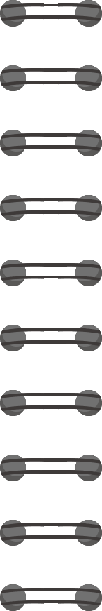



نظرية فيثاغورس
في المثلث القائم الزاوية : مربع طول الوتر
يساوي مجموع مربعي طولي ساقيه .
مفهوم
ع
ص
ع^{٢} = س^{٢} + ص^{٢}
س
ص^{٢} = ع^{٢} ــ س^{٢}
س^{٢} = ع^{٢} ــ ص^{٢}

Slide 7

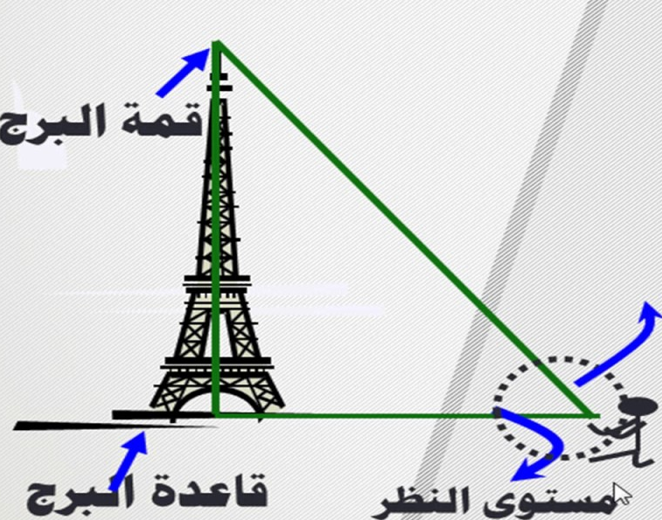
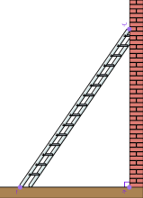

واقع الحياة

Slide 8
نظرية فيثاغورس
أوجد طول الضلع المجهول في كل من المثلثين التاليين :
مثال
١٠ سم
ع سم
٦ سم
٣ سم
س سم
٤ سم
س^{٢} = ع٢ ــ ص٢
ع^{٢} = س^{٢} + ص^{٢}
ع^{٢} = ^{٢}١٠ ــ ^{٢}٦
ع^{٢} = ^{٢}٤ + ^{٢}٣
ع^{٢} = ١٠٠ ــ ٣٦
ع^{٢} = ١٦ + ٩
ع^{٢} = ٦٤
ع^{٢} = ٢٥
ع = ± ٨
ع = ± ٥
نستغني عن الأس السالب
ع = ٨
نستغني عن الأس السالب
ع = ٥

Slide 9
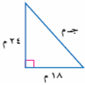
أوجد طول الضلع المجهول في كل من المثلثات التالية :
جـ^{٢} = ^{٢}١٨ + ^{٢}٢٤
تحقق من فهمك
جـ^{٢} = ٣٢٤ + ٥٧٦
جـ^{٢} = ٩٠٠
جـ = ± ٣٠ الجذر التربيعي للطرفين
جـ = ٣٠ سم نستغني عن الأس السالب

Slide 10

أوجد طول الضلع المجهول في كل من المثلثات التالية :
ب^{٢} = ^{٢}٨ ــ ^{٢}٣
تحقق من فهمك
ب^{٢} = ٦٤ ــ ٩
ب^{٢} = ٥٥
ب = ± ٧.٤ الجذر التربيعي للطرفين
ب = ٧.٤ سم نستغني عن الأس السالب

Slide 11

نظرية فيثاغورس
أوجد طول الضلع المجهول في كل من المثلثات التالية :
تحقق من فهمك
أ^{٢} = ^{٢}٢٠ ــ ^{٢}١٧
أ^{٢} = ٤٠٠ ــ ٢٨٩
أ^{٢} = ١١١
أ = ± ١٠.٥ الجذر التربيعي للطرفين
أ = ١٠.٥ سم نستغني عن الأس السالب

Slide 12

نظرية فيثاغورس
أوجد طول الضلع المجهول لكل مثلث مما يأتي ، وقرب الإجابة إلى أقرب عشر
إذا لزم الأمر :
تاكد
جـ^{٢} = ^{٢}١٦ + ^{٢}١٢
جـ^{٢} = ٢٥٦ + ١٤٤
جـ^{٢} = ٤٠٠
جـ = ± ٢٠ الجذر التربيعي للطرفين
جـ = ٢٠ سم نستغني عن الأس السالب

Slide 13

نظرية فيثاغورس
أوجد طول الضلع المجهول لكل مثلث مما يأتي ، وقرب الإجابة إلى أقرب عشر
إذا لزم الأمر :
تاكد
جـ^{٢} = ^{٢}٢٠٠ + ^{٢}١٠٠
جـ^{٢} = ٤٠٠٠٠ + ١٠٠٠٠
جـ^{٢} = ٥٠٠٠٠
جـ = ± ٢٢٣.٦ الجذر التربيعي للطرفين
جـ = ٢٢٣.٦ ملم نستغني عن الأس السالب

Slide 14

نظرية فيثاغورس
أوجد طول الضلع المجهول في كل من المثلثات التالية :
تاكد
ب^{٢} = ^{٢}٢٥ ــ ^{٢}٧
ب^{٢} = ٦٢٥ ــ ٤٩
ب^{٢} = ٥٧٦
ب = ± ٢٤ الجذر التربيعي للطرفين
ب = ٢٤ م نستغني عن الأس السالب

Slide 15
نظرية فيثاغورس
عكس نظرية فيثاغورس
إذا كانت أطوال أضلاع مثلث هي س ، ص ، ع وحدة بحيث أن :
ع^{٢} = س^{٢} + ص^{٢} ، فإن المثلث يكون قائم الزاوية .
هل القياسات ٥ ، ١٢ ، ١٣ لمثلث قائم الزاوية
مثال
؟
^{٢}١٣ = ^{٢}٥ + ^{٢}١٢
؟
١٦٩ = ٢٥ + ١٤٤
١٦٩ = ١٦٩
إذاً : القياسات لمثلث قائم الزاوية

Slide 16
نظرية فيثاغورس
عكس نظرية فيثاغورس
إذا كانت أطوال أضلاع مثلث هي س ، ص ، ع وحدة بحيث أن :
ع^{٢} = س^{٢} + ص^{٢} ، فإن المثلث يكون قائم الزاوية .
تحقق من فهمك
هل القياسات ٣٦ ، ٤٨ ، ٦٠ لمثلث قائم الزاوية
؟
^{٢}٦٠ = ^{٢}٣٦ + ^{٢}٤٨
؟
٣٦٠٠ = ١٢٩٦ + ٢٣٠٤
٣٦٠٠ = ٣٦٠٠
إذاً : القياسات لمثلث قائم الزاوية

Slide 17
نظرية فيثاغورس
عكس نظرية فيثاغورس
إذا كانت أطوال أضلاع مثلث هي س ، ص ، ع وحدة بحيث أن :
ع^{٢} = س^{٢} + ص^{٢} ، فإن المثلث يكون قائم الزاوية .
تحقق من فهمك
هل القياسات ٤ ، ٧ ، ٥ لمثلث قائم الزاوية
؟
^{٢}٧ = ^{٢}٥ + ^{٢}٤
؟
٤٩ = ٢٥ + ١٦
٤٩ = ٤١
إذاً : المثلث ليس قائم الزاوية

Slide 18
نظرية فيثاغورس
حدد ما إذا كان كل مثلث بالأضلاع المعطاة هو مثلث قائم الزاوية :
٥سم، ١٠سم، ١٢سم
٩ م ، ٤٠ م ، ٤١ م
تاكد
؟
؟
^{٢}١٢ = ^{٢}١٠ + ^{٢}٥
^{٢}٤١ = ^{٢}٩ + ^{٢}٤٠
؟
؟
١٤٤ = ١٠٠ + ٢٥
١٦٨١ = ٨١ + ١٦٠٠
١٤٤ = ١٢٥
١٦٨١ = ١٦٨١
لا
نعم
ليس قائم الزاوية
المثلث قائم الزاوية

Slide 19
نظرية فيثاغورس
حدد ما إذا كان كل مثلث بالأضلاع المعطاة هو مثلث قائم الزاوية :
٢٨ م ، ١٩٥ م ، ١٩٧ م
٣٠ سم ، ١٢٢سم ، ١٢٥سم
تاكد
؟
؟
^{٢}١٩٧ = ^{٢}٢٨ + ^{٢}١٩٥
^{٢}١٢٥ = ^{٢}١٢٢ + ^{٢}١٢٥
؟
؟
٣٨٨٠٩= ٧٨٤ + ٣٨٠٢٥
١٥٦٢٥= ٩٠٠+ ١٤٨٨٤
٣٨٨٠٩ = ٣٨٨٠٩
١٥٦٢٥ ≠ ١٥٧٨٤
نعم
لا
المثلث قائم الزاوية
المثلث غير قائم الزاوية

Slide 20

نظرية فيثاغورس
أوجد طول الضلع المجهول في كل من المثلثات التالية :
تدرب
جـ^{٢} = ^{٢}٣٦ + ^{٢}٢٧
جـ^{٢} = ١٢٩٦ + ٧٢٩
جـ^{٢} = ٢٠٢٥
جـ = ± ٤٥ الجذر التربيعي للطرفين
جـ = ٤٥ م نستغني عن الأس السالب

Slide 21

أوجد طول الضلع المجهول في كل من المثلثات التالية :
تدرب
جـ^{٢} = ^{٢}٥ + ^{٢}١٢
جـ^{٢} = ٢٥ + ١٤٤
جـ^{٢} = ١٦٩
جـ = ± ١٣ الجذر التربيعي للطرفين
جـ = ١٣ دسم نستغني عن الأس السالب

Slide 22

أوجد طول الضلع المجهول في كل من المثلثات التالية :
تدرب
ب^{٢} = ^{٢}١٨ ــ ^{٢}٨
ب^{٢} = ٣٢٤ ــ ٦٤
ب^{٢} = ٣٨٨
ب = ± ١٦.١ الجذر التربيعي للطرفين
ب = ١٦.١ م نستغني عن الأس السالب

Slide 23
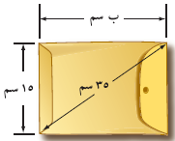
يصنف المغلف بأنه كبير إذا تجاوز طوله ٣٠ سم . هل المغلف التالي كبير ؟
تدرب
ب^{٢} = ^{٢}٣٥ ــ ^{٢}١٥
ب^{٢} = ١٢٢٥ ــ ٢٢٥
ب^{٢} = ١٤٥٠
ب = ± ٣١.٦ الجذر التربيعي للطرفين
المغلف كبير لأن طوله
٣١.٦ سم
ب = ٣١.٦ سم نستغني عن الأس السالب

